Slide 1

感受人工智能的魅力（二）
自然语言处理技术与深度学习
讲课人：徐仁君
指导教师：王素坤

Slide 2


Slide 3
贵公司在4月10日的《学生日报》上刊登招聘网络维护工程师的广告，我很感兴趣，因为你所描述的职位听起来正是我想要找的那种工作。
根据招聘广贵公司在4月10日的《学生日报》上刊登招聘网络维护工程师的广告，我很感兴趣，因为你所描述的职位听起来正是我想要找的那种工作。
根据招聘广告，你的职位要求是顶尖大学，计算机科学或相关专业本科以上学历，精通Windows NT4.0和LINUX系统。我认为我有能力满足这些要求。我今年将从清华大学研究生院毕业，获得硕士学位。我的课程包括计算机控制和管理，我设计了一个控制仿真系统开发与Microsoft Visual InterDev和SQL Server。
在我的教育过程中，我已经掌握了我的专业和实践技能。我不仅通过了大学英语六级考试，而且更重要的是我能用英语自由地与人交流。我讲英语和写英语的能力是毫无疑问的。
感谢您抽出时间审阅我随信附上的简历，如果您还需要其他信息，请联系我。我希望能有机会与您面谈。
非常感谢
王林

Slide 4

？
？
？
怎样把中文转化为英文呢？
？
？
？

Slide 5
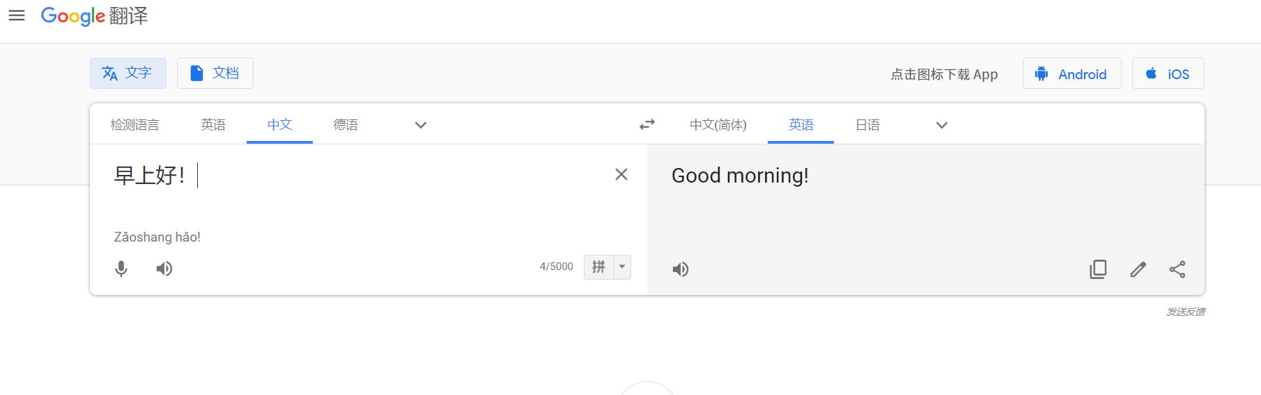



价格昂贵

Slide 6

Google是如何实现翻译的？

Slide 7

自然语言处理技术

Slide 8

自然语言处理技术（NPL）
是研究计算机处理人类语言的一门技术。
分词
句法语义分析
词性标记
命名实体识别
链接
语法分析
语义角色识别
多义词消歧

Slide 9




信息抽取
…

Slide 10
文本聚类
分类
文本挖掘
信息抽取
摘要
表达界面
情感分析

Slide 11


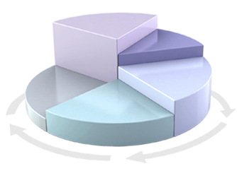

把输入的源语言文本通过自动翻译
获得另外一种语言的文本
机器翻译

Slide 12



信息检索
候选文档
候选文档
候选文档
候选文档
候选文档

Slide 13

对自然语言表达的问题
由问答系统给出一个精准的答案
实体链接
问答系统
语义分析
关系识别
最佳答案
形成表达式

Slide 14


用户意图理解
通用聊天引擎
问答引擎
对话管理
对话系统

Slide 15

Your advertisement for a Network Maintenance Engineer in the April 10 Student Daily interested me bacause the position that you described sounds exactly like the kind of job I am seeking.
According to the advertisement ,your position requires top university,Bachelor or above in Computer Science or equivalent field and proficient in Windows NT4.0 and LINUX System. I feel that I am competent to meet the requirements. I will be graduating from Graduate School of Tsinghua University this year with a M.S. degree . My studies have included courses in computer control and management and I designed a control simulation system developed with Microsoft Visual InterDev and SQL Server.
During my education, I have grasped the principals of my major and skills of practice. Not only have I passed CET-6, but more important I can communicate with others freely in English. My ability to write and speak English is out of question.
I would appreciate your time in reviewing my enclosed resume and if there is any additional information you require, please contact me.I would welcome an opportunity to meet with you for a personal interview.
With many thanks,
Wang Lin

Slide 16


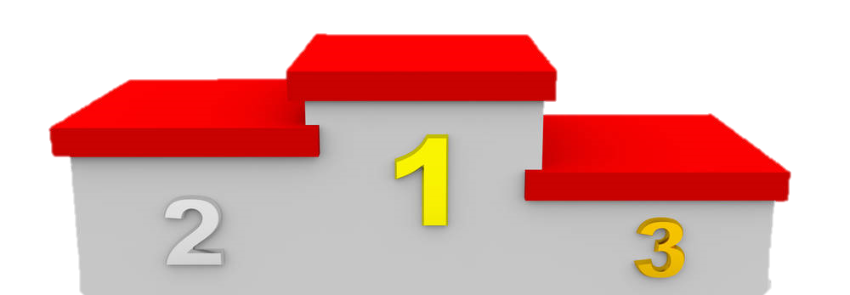
机器学习技术
深度学习

Slide 17
深度学习有多深

Slide 18

深度学习，是机器学习的一种特定技术，
也是机器学习的一个分支。

Slide 19
像素
物体的边缘
核心
清晰的图像
输入层
隐藏层
隐藏层
输出层

Slide 20

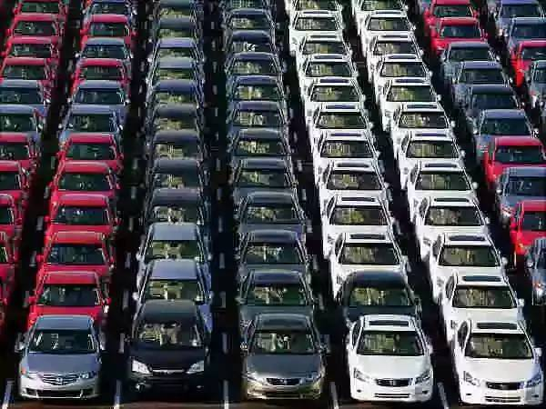
正确答案
本质特征

Slide 21

100
小测验
在问答系统中，以下哪项不属于语义分析的过程( )
A.实体链接
B.句子匹配
C.关系识别
D.形成逻辑表达式

Slide 22
对自然语言表达的问题
由问答系统给出一个精准的答案
实体链接
问答系统
语义分析
关系识别
形成表达式

